Slide 1
计算机导论
王艳华
电话：13933042969
Q Q: 51069560
河北师范大学软件学院

Slide 2
引子
计算机（computer）俗称电脑，是一种用于高速计算的电子计算机器，可以进行数值计算，又可以进行逻辑计算，还具有存储记忆功能。是能够按照程序运行，自动、高速处理海量数据的现代化智能电子设备。由硬件系统和软件系统所组成，没有安装任何软件的计算机称为裸机。可分为超级计算机、工业控制计算机、网络计算机、个人计算机、嵌入式计算机五类，较先进的计算机有生物计算机、光子计算机、量子计算机等。

Slide 3
课程目标
理解计算机运行的大概过程
掌握简单数值数据在计算机中的表示
了解计算机硬件的基本组成
了解计算机软件的相关知识

Slide 4
课程考核
专业必修课，3学分。
本课程的成绩由两部分组成：
  平时表现（作业、实验、期中）：30分
  期末考试（闭卷、笔试）： 70分

Slide 5
课程概述
本课程是软件工程专业基础课程，也是必修课程，是打开计算机大门的钥匙；它包括八方面的内容。
计算机概述
进制的基本概念
计算机编程的基本概念
语言的层次、翻译的概念
数据结构、算法
操作系统、网络基础
软件工程
office

Slide 6
本章内容
计算机的历史及分类
计算机的基本概念
计算机性能指标
计算机的应用领域及发展趋势

Slide 7
本章内容
计算机的历史及分类
计算机的基本概念
计算机性能指标
计算机的应用领域及发展趋势

Slide 8
计算机发展(电子技术)
历史上的计算器
电子管计算机时代（1946—1958年）
晶体管计算机时代（1958—1964年）
小、中规模集成电路时代（1964—1970年）
大、超大规模集成电路时代（1970—1990年）
甚大、极大规模集成电路时代（1990—至今）

Slide 9
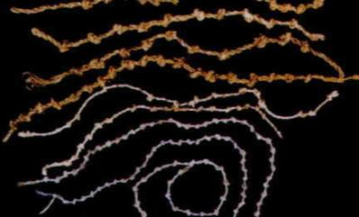
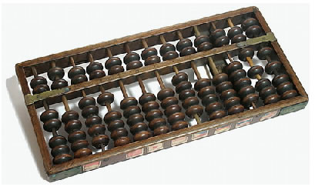

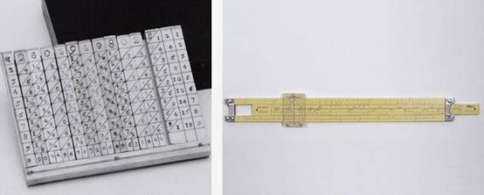
历史上的计算器
结绳记事
算盘
1822 差分机（英）
17世纪初发明的纳皮尔计算器和计算尺

Slide 10
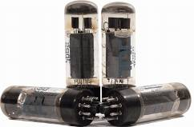
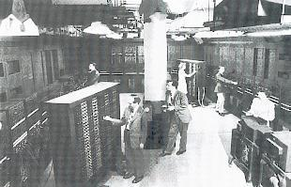
电子管计算机时代
电子管
1946 宾夕法尼亚大学 ENIAC
特点：体积大、耗电多、速度低、成本高
用途：科学计算，为军事与国防尖端科技服务

Slide 11
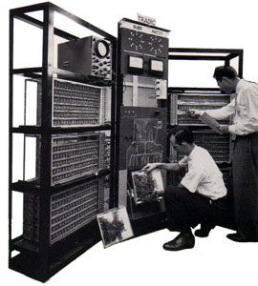

晶体管计算机时代
晶体管
1954 贝尔实验室 TRADIC
特点：体积小、速度快、功耗低、性能稳定
用途：科学计算，军事服务、数据处理、自动控制
可使用高级语言编写程序，出现了管理程序

Slide 12
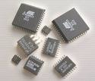
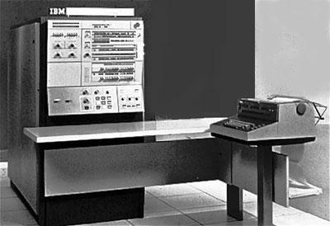
小、中规模集成电路时代
集成电路
1964 IBM360系统（计算机和OS）
特点：体积更小、价格更低、可靠性更高，计算速度更快
用途：增加文字处理和企事业管理，出现了操作系统

Slide 13
大、超大规模、甚大、极大规模
大、超大规模集成电路计算机时代
  微电子技术迅猛发展（高集成度）
  半导体存储器问世（大容量、高速度）
  数据库技术、网络通信技术、多媒体技术等发展
甚大、极大规模集成电路计算机时代
  单片集成电路规模达100万晶体管以上
  超标量技术的成熟和广泛应用

Slide 14
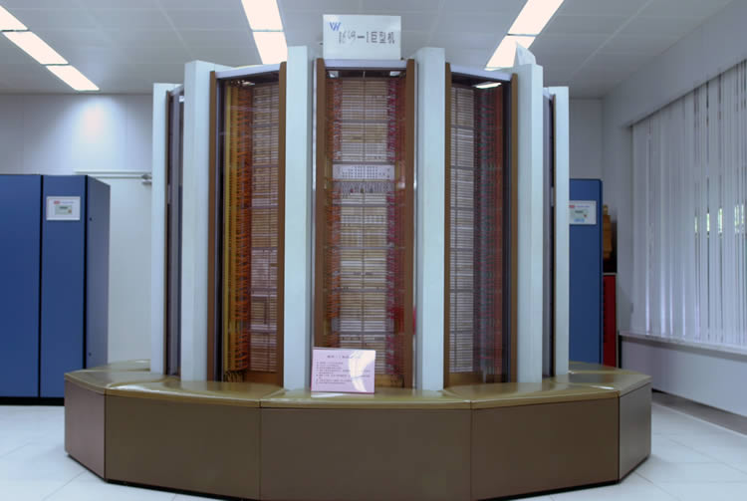
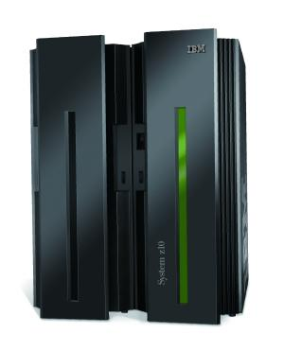
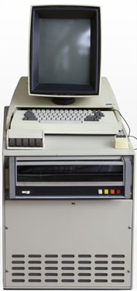
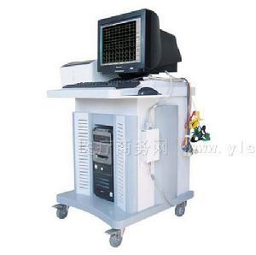
计算机分类
运算方式
  电子数字计算机
  电子模拟计算机
  混合式电子计算机
规模和功能
  超级计算机
  大型计算机
  小型计算机
  工作站
  微型计算机
  笔记本计算机

Slide 15
本章内容
计算机的历史及分类
计算机的基本概念
计算机性能指标
计算机的应用领域及发展趋势

Slide 16
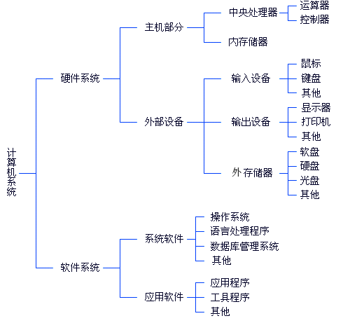
计算机系统

Slide 17

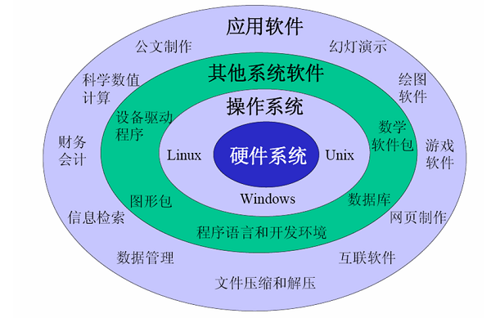
计算机软件

Slide 18

计算机软件

Slide 19
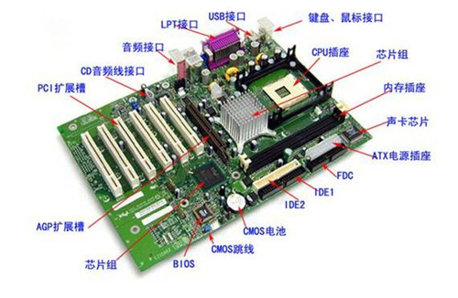
计算机硬件

Slide 20
计算机的硬件组成
中央处理器（CPU）
  CPU = 运算器 + 控制器
主机
  主机 = 中央处理器 + 主存储器
外部设备
  除去主机以外的硬件装置（如输入设备、输出设备、辅助存储器等）

Slide 21
计算机的硬件组成
外设
输入设备
辅助存储器
输出设备
主存储器
运算器
控制器
控制
CPU
数据
地址或指令
主机

Slide 22
计算机的硬件组成
1.2.1 计算机的主要部件
1.输入设备
  输入设备的任务是把人们编好的程序和原始数据送到计算机中去，并且将它们转换成计算机内部所能识别和接受的信息方式。常用的有键盘、鼠标、扫描仪等。
2.输出设备
  输出设备的任务是将计算机的处理结果以人或其他设备所能接受的形式送出计算机。常用的有显示器、打印机、绘图仪等。

Slide 23
计算机的硬件组成
3. 存储器
存储器是用来存放程序和数据的部件，它是一个记忆装置，也是计算机能够实现“存储程序控制”的基础。

Slide 24
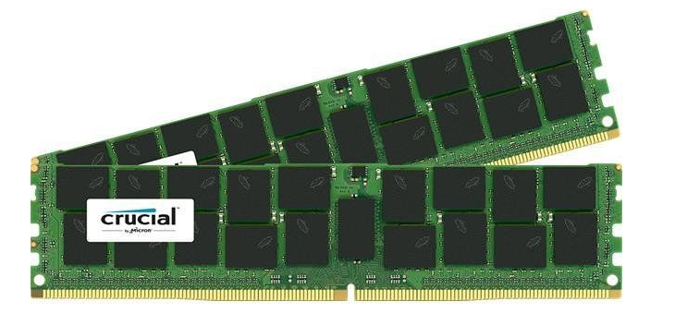
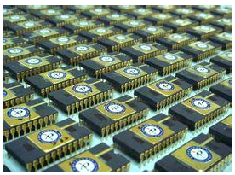
主存储器（内存）

Slide 25
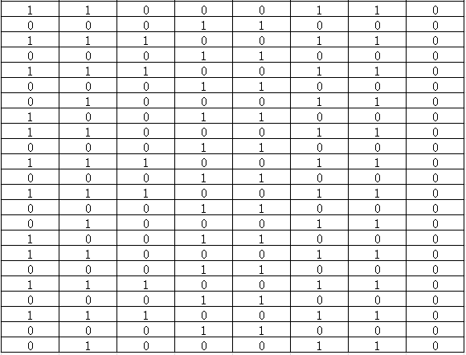
主存储器（内存）
1位
1个字节

Slide 26
主存储器（内存）
1个字节通常作为识别数据的基本单位，且每个字节均有一个地址。
1个字节包括8位，这8个二进制位有2⁸个可能值（ 2⁸个不同的二进制串）。

Slide 27
计算机的硬件组成
4.运算器
  运算器是对信息进行处理和运算的部件，经常进行的运算是算术运算和逻辑运算，因此运算器的核心是算术逻辑运算单元ALU。
  运算器中有若干个寄存器（如累加寄存器、暂存器等）。
5.控制器
  控制器是整个计算机的指挥中心。
  控制器中主要包括时序控制信号形成部件和一些专用的寄存器。

Slide 28
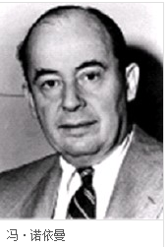
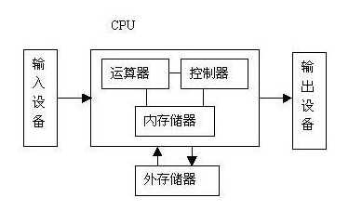
冯诺依曼体系结构

Slide 29
冯诺依曼计算机
⑴ 计算机（指硬件）应由运算器、存储器、
控制器、输入设备和输出设备五大基本部件组
成；
  ⑵ 计算机内部采用二进制来表示指令和数据；
  ⑶ 将编好的程序和原始数据事先存入存储器中，然后再启动计算机工作，程序就可自动执行。

Slide 30
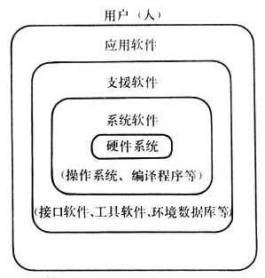
计算机层次
整体
硬件
软件

Slide 31
本章内容
计算机的历史及分类
计算机的基本概念
计算机性能指标
计算机的应用领域及发展趋势

Slide 32
计算机的性能指标
1.机器字长
机器字长是指参与运算的数的基本位数，它是由加法器、寄存器、数据总线的位数决定的。
在计算机中为了更灵活地表达和处理信息，许多计算机又以字节（Byte）为基本单位，一个字节等于8位二进制位（bit）。
不同的计算机，字（Word）可以不相同，但对于系列机来说，在同一系列中，字却是固定的，如80X86系列中，一个字等于16位；IBM303X系列中，一个字等于32位。

Slide 33
计算机的性能指标
2.数据通路宽度
数据总线一次所能并行传送信息的位数，称为数据通路宽度。它影响到信息的传送能力，从而影响计算机的有效处理速度。这里所说的数据通路宽度是指外部数据总线的宽度，它与CPU内部的数据总线宽度（内部寄存器的大小）有可能不同。
内、外数据通路宽度相等的CPU有：Intel 8086、80286、80486等；
外部＜内部的CPU有：8088、80386SX等；
外部＞内部的CPU有：Pentium等。

Slide 34
计算机的性能指标
3.主存容量
一个主存储器所能存储的全部信息量称为主存容量。衡量主存容量单位有两种：
  ① 字节数。这类计算机称为字节编址的计算机。每1024个字节称为1K字节（2¹⁰=1K），每1024K字节称为1M字节（2²⁰=1M），每1024M字节称为1G字节（2³⁰=1G）。
  ② 字数×字长。这类计算机称为字编址的计算机。如：4096×16表示存储器有4096个存储单元，每个存储单元字长为16位。

Slide 35
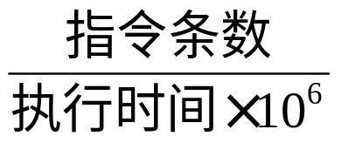
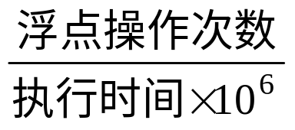
计算机的性能指标
4.运算速度
  以MIPS和MFLOPS作为计量单位来衡量运算速度。
MIPS表示每秒百万条指令。
MFLOPS每秒表示百万次浮点运算。
MIPS =
  MFLOPS =
  也可以用“CPI”来衡量运算速度。CPI是指：执行
  一条指令所需时钟周期数。

Slide 36
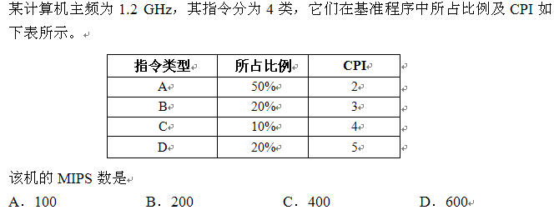
计算机的性能指标
例题：
提示：计算机主频：计算机时钟周期的倒数

Slide 37
内容
计算机的历史及分类
计算机的基本概念
计算机性能指标
计算机的应用领域及发展趋势

Slide 38
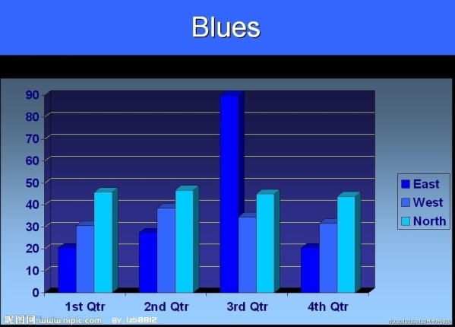
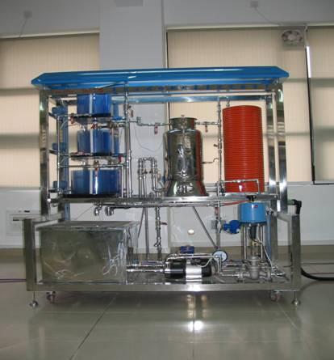
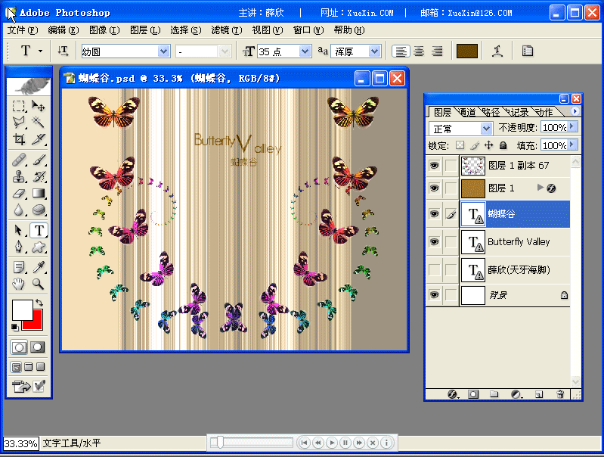
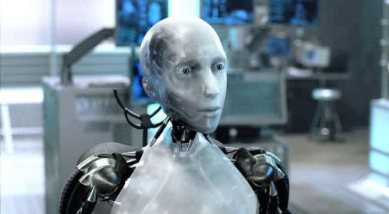
计算机应用
科学计算
数据处理
过程控制
计算机辅助系统
人工智能

Slide 39
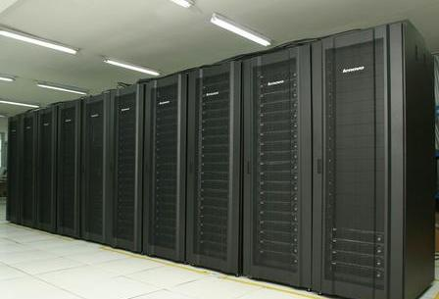
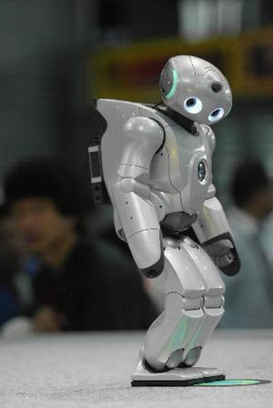
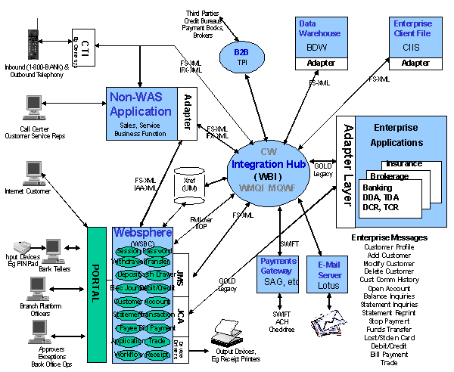
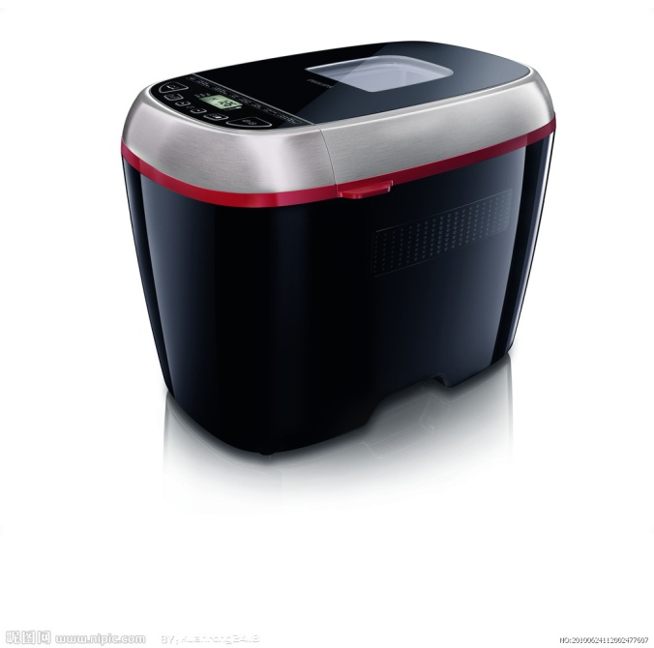
计算机发展方向
巨型化
微型化
网络化
智能化

Slide 40

大数据概念
“大数据”是指无法在可承受的时间范围内用常规软件工具进行捕捉、管理和处理的数据集合。
“大数据”是需要新处理模式才能具有更强的决策力、洞察发现力和流程优化能力的海量、高增长率和多样化的信息资产。
“大数据”的4V特点：Volume（大量）、Velocity（高速）、Variety（多样）、Value（价值）。

Slide 41
大数据概念
“大数据”并不在“大”，而在于“有用”。价值含量、挖掘成本比数量更为重要。
“大数据”是在多样的大量的数据中，迅速获取信息的能力。其重心是能力。

Slide 42
大数据应用
商业中的大数据
体育竞技中的大数据
日常生活中的大数据

Slide 43
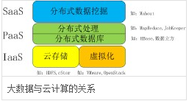
云计算
从技术上看，大数据与云计算的关系就像一枚硬币的正反面一样密不可分。大数据必然无法用单台的计算机进行处理，必须采用分布式架构。它的特色在于对海量数据进行分布式数据挖掘，但它必须依托云计算的分布式处理、分布式数据库和云存储、虚拟化技术。

Slide 44
云计算特点
(1) 超大规模
(2) 虚拟化
(3) 高可靠性
(4) 通用性
(5) 高可扩展性
(6) 按需服务
(7) 极其廉价
(8) 潜在的危险性

Slide 45
Questions?

